Slide 1


大学物理实验
金属丝杨氏弹性模量的测定
南昌大学物理实验中心

Slide 2
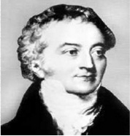
背景介绍
杨氏模量(Young’s modulus)
表征在弹性限度内物质材料抗拉或抗压的物理量，它是沿纵向的弹性模量。1807年因英国医生兼物理学家托马斯. 杨所得到的结果而名名。
托马斯. 杨(Thomas Young, 1773-1829)
英国物理学家、考古学家、医生，
光的波动说的奠基人之一。
1801年杨通过著名的杨氏双缝实验，
首先引入干涉概念论证了波动说，又利用波动说解释了牛顿环的成因和薄膜的彩色。他还第一个测量了7种颜色光的波长。
Young’s modulus

Slide 3
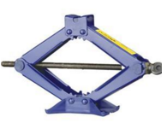
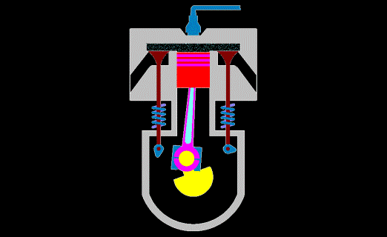
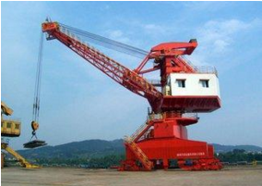
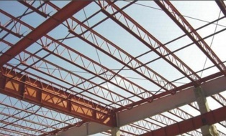
杨氏模量在生活中的应用
※千斤顶的螺杆在顶起重物时，则承受压力与形变问题；
※内燃机的连杆在燃气爆发过程中受压与形变问题；
※起重机钢索在吊重物时，承受拉伸与形变问题；
※桁架中的杆件受拉和受压与形变问题等等。在处理这些问题时，必须考虑材料的杨氏模量。

Slide 4
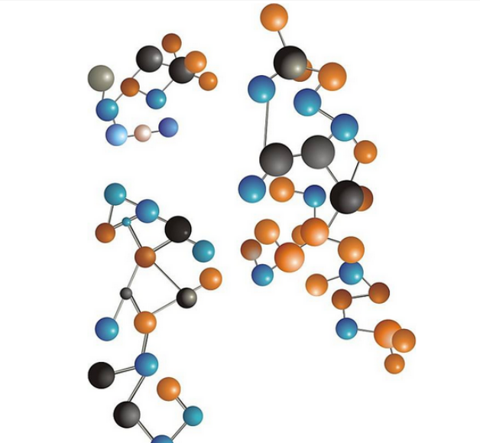
概念导引
材料是由原子和分子组成的，在外力作用下，原子或分子之间的位置会发生相对移动，这将使材料产生形变。材料的受力形变是材料的一个重要力学特性。
组成材料的原子和分子

Slide 5
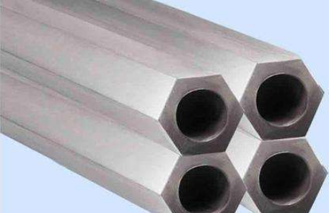

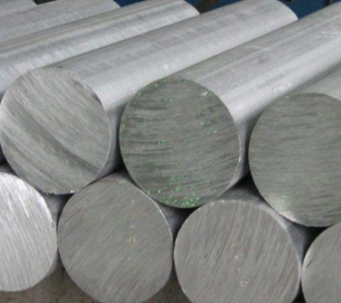
概念导引
不同材料的受力形变具有差异性。
同样的大小外力作用，有的形变小，有的形变大！
如何评判这种差异性？
杨氏弹性模量！
杨氏模量反映了材料产生力学形变难易程度！！！

Slide 6
杨氏弹性模量
杨氏弹性模量是指材料形变时应力与相应的应变之比，是弹性材料的一种重要、最具特征的力学性质，是物体变形难易程度的表征，由材料的性质决定。该值越大，材料越不容易变形,是工程设计的重要参数。
例如：钢 (192-196)GPa; 铁约为（113-157）GPa ;
铝约为70GPa

Slide 7
1
实验目的
主
要
内
容
2
实验仪器
3
实验原理
4
实验内容和步骤
5
报告要求

Slide 8
实验目的
掌握用伸长法测量金属丝杨氏模量的方法
理解光杠杆测量长度微小变化的原理
学会用逐差法处理数据

Slide 9
实验原理
1、杨式模量：
假设一根横截面积为S,长为L的材料，在大小为F 的力的拉压下，伸缩变化了△L则:
:应变
:应力
应力和应变的比成为杨式模量
本实验目标： 钢丝的杨氏模量

Slide 10
实验原理
2、钢丝杨式模量测量方法：
d 为钢丝的直径，可用螺旋测微仪测量
F : 可由实验中钢丝下面悬挂的砝码的重力给出
L：可由米尺测量
ΔL: 是一个微小长度变化量，本实验利用光杠杆的光学放大作用实现对金属丝微小伸长量ΔL 的间接测量。
思考:为什么d 要用 螺旋测微仪量, L 由米尺测量?

Slide 11
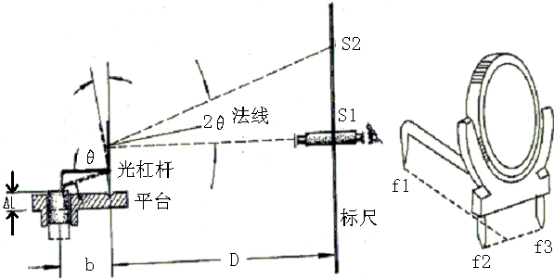
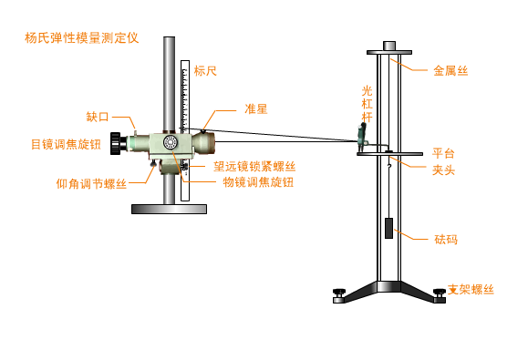
实验原理
光杠杆的光学放大原理
光杠杆常数 b

Slide 12
实验原理
光杠杆的光学放大原理
β 叫光杠杆放大率
θ
θ
θ
△L
b
D

Slide 13
实验原理
光杠杆的光学放大原理
标尺
2θ
反射镜
2θ
θ
θ
θ
△L
b
D

Slide 14
实验原理
尺读望远镜组：
测量时，望远镜水平地对准光杠杆镜架上的平面反射镜，经光杠杆平面镜反射的标尺虚象又成实象于分划板上，从两条视距线上可读出标尺像上的读数。
望远镜物镜
目镜
调焦守轮
标尺
底座

Slide 15
实验仪器
杨氏模量测定仪
螺旋测微计
游标卡尺
米尺
砝码
待测金属丝

Slide 16
实验步骤
1、调节仪器：
调节光杠杆和望远镜：
（1）调整望远镜水平,光杠杆平面镜竖直
（2）调整望远镜与光杠杆平面镜高度相同
（3）沿望远镜外侧边沿上方使凹口、瞄准星、平面镜在同一直线上，左、右移动望远镜在镜子里找到竖直尺的像;若找不到,可微调镜子的角度,直到找到为止。
（4）旋动望远镜目镜,使十字叉丝清晰;再旋
动聚焦手轮,直到看清竖直尺的像。

Slide 17
实验步骤
2、记录金属丝伸长变化
逐次加一个砝码，在望远镜中读对应标尺的位置，共8次；然后将所加砝码逐次去掉，并读取相应读数。
加砝码
减砝码
平均值
用逐差法计算每增减4个砝码，钢丝的伸长量
 | 1 | 2 | 3 | 4 | 平均

Slide 18
实验步骤
3、测量金属丝长度L、平面镜与竖尺之间的距离D，金属丝直径d，光杠杆常数b。
(1)用钢卷尺测量L 和D
(2)在钢丝上选不同部位用螺旋测微计测量d
(3)取下光杠杆在展开的白纸上同时按下三个尖脚的位置，用直尺作出光杠杆后脚尖到前两尖脚连线的垂线，用游标卡尺测出b

Slide 19
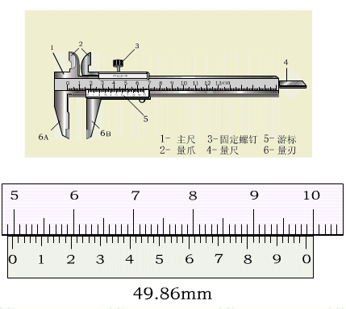
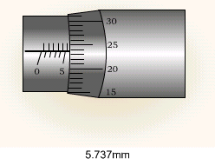
实验前复习游标卡尺和螺旋测量微器的使用方法。
注意：螺旋测微器有零点偏差（零位误差）。

Slide 20
5.096

Slide 21
5.340

Slide 22
零点误差的读法：
0.004 mm

Slide 23
- 0.012mm

Slide 24
5.995mm

Slide 25
1.150mm

Slide 26
实验步骤
注意事项：
1、实验系统调好后，一旦开始测量r_{i}，在实验过程中不能对系统的任何一部分进行调整，否则，所有数据将重新再测。
2、加减砝码时要轻拿轻放，系统稳定后才能读取刻度尺，读数过程中不要按压桌面。
3、光杠杆后脚尖不能接触钢丝。
4、注意维护钢丝的平直状态,在钢丝两端夹点外测量直径,避免伸长部分扭折。

Slide 27
数据处理要求：
1、计算杨氏模量 E：
=5%
Δ_{l}=0.5mm
Δ_{L}=Δ_{D}=0.10cm
Δ_{b}=0.5mm
2、计算△E：测量结果的相对不确定度
3、规范表示测量结果
4、分析、讨论

Slide 28
不确定度公式推导：
南昌大学物理实验中心

